Slide 1

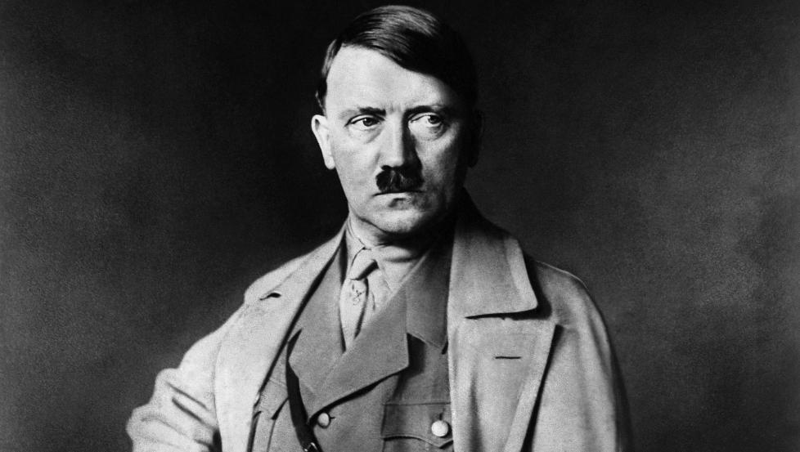
Адольф Гітлер

Slide 2
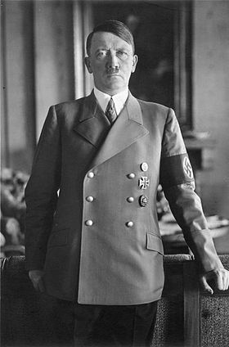
Біографія
Адольф Гітлер народився 20 квітня 1889 в Браунау (Австро-Угорщина). Батько Гітлера Алоїс носив прізвище матері - Шикльгрубер (батьки ще не були одружені), а в 1877 взяв прізвище батька - Гітлер.Алоїс був тричі одружений, його третя дружина, Клара (уроджена Пельцль), була на 23 роки молодший, вона народила п'ятьох дітей, з яких лише двоє дожили до зрілого віку: Адольф і його молодша сестра Паула (померла в 1960).В юності з музичних і літературних творів він вважав за краще опери Вагнера, німецьку міфологію і пригодницькі романи Карла Мая; улюбленим композитором дорослого Гітлера був Вагнер, улюбленим фільмом - Кінг Конг. Хлопчиком Гітлер любив тістечка та пікніки, довгі розмови за північ, любив дивитися на красивих дівчат, у зрілі роки ці пристрасті посилилися.

Slide 3
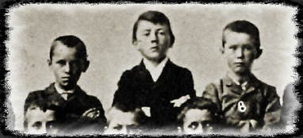
Ранні роки
Юність Адольф провів у Верхній Австрії і в столиці цієї землі - Лінці.Він не зміг здати випускні іспити в реальній школі і в 1905 симулював хворобу; мати дозволила йому залишити школу. Він проводив час, відвідуючи театри і оперу, копіюючи полотна художників-романтиків, читаючи пригодницькі книги і гуляючи в лісах в околицях Лінца.Мати пестила його, і Адольф поводився як денді, носив чорні шкіряні рукавички, капелюх-казанок, прогулювався з тростиною з червоного дерева з набалдашником зі слонової кістки. Усі пропозиції знайти собі роботу він з презирством відкидав.У вересні 1907 Гітлер залишив матір і перебрався до Відня в надії стати великим художником. Двічі він провалювався на іспитах у Віденську академію образотворчих мистецтв, і йому довелося заробляти на життя малюванням поштових карток і рекламних оголошень.Роки перебування у Відні (1907-1913) Гітлер буде розглядати як найбільш повчальні в його житті. Надалі, за його словами, йому потрібно було тільки додати деякі деталі до "великих ідей", які він там придбав (ненависть до євреїв, ліберальним демократам і "міщанського" суспільству).

Slide 4
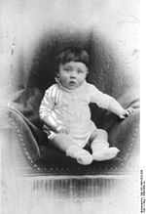
Особливий вплив на нього справили твори Л. фон Лібенфельса, який стверджував, що майбутній диктатор повинен оберігати арійську расу, пригноблювати або вбивати нелюдів. У Відні він захопився також ідеєю "життєвого простору" (Lebensraum) для Німеччини.24 травня 1913 Гітлер залишив Відень і переїхав до Мюнхена. Коли розпочалася Перша світова війна, вступив добровольцем у німецьку армію, був зв'язковим на західному фронті. Дослужився до звання єфрейтора, був двічі поранений, за виявлену хоробрість нагороджений "залізним хрестом" другого і першого ступеня.

Slide 5
Створення нацистської партії
Створення нацистської партії. Після укладення перемир'я Гітлер повернувся до Мюнхена і був зарахований до розвідку армійського полку.Йому доручили вести спостереження за політичними партіями, і 12 вересня 1919 він вступив до Німецької робочу партію - одну з багатьох націоналістичних та расистських угруповань, які як гриби після дощу з'явилися після війни в Мюнхені.Гітлер став членом цієї партії під номером 55, а пізніше під номером 7 став членом її виконавчого комітету. Протягом наступних двох років Гітлер змінив назву партії на Націонал-соціалістичну німецьку робітничу партію (Nationalsozialistische Deutsche Arbeiterpartei, NSDАP).Партія проповідувала войовничий расизм, антисемітизм, неприйняття ліберальної демократії, принцип "вождизму". В 1923 Гітлер вирішив, що зможе здійснити свою обіцянку піти "походом на Берлін" і повалити "єврейсько-марксистських зрадників".Готуючись до нього, він познайомився з героєм війни генералом Е. Людендорфом. Вночі 8 листопада 1923 в мюнхенському пивному залі "Бюргербройкеллер" Гітлер проголосив початок "національної революції".

Slide 6
На наступний день Гітлер, Людендорф та інші партійні лідери очолили колону нацистів, котрий вирушив до центру міста. Їм перегородив шлях поліцейський кордон, який відкрив вогонь по демонстрантам; Гітлеру вдалося врятуватися втечею. "Пивний путч" провалився.Притягнення до суду за державну зраду, Гітлер перетворив лаву підсудних у пропагандистську трибуну, він звинуватив президента республіки в зрадництві і заприсягся, що прийде день, коли він віддасть своїх обвинувачів під суд.Гітлер був засуджений до п'ятирічного терміну позбавлення волі, проте вийшов з в'язниці менш ніж через рік. У в'язниці він снідав у ліжку, прогулювався по саду, повчав ув'язнених, малював карикатури для тюремної газети.Гітлер надиктував перший том книги, як містила його політичну програму, назвавши її Чотири з половиною року боротьби проти брехні, дурості і боягузтво. Пізніше вона вийшла під назвою Моя боротьба (Mein Kampf), розійшлася мільйонними тиражами і зробила Гітлера багатою людиною.

Slide 7
Шлях до влади
У грудні 1924 після звільнення з в'язниці Гітлер відправився в Оберзальцберг, гірський масив над селом Берхтесгаден, де кілька років жив у готелях, а в 1928 зняв віллу, яку згодом купив і назвав "Бергхоф". Гітлер переглянув свої плани і вирішив прийти до влади законним шляхом.Він реорганізував партію і почав інтенсивну кампанію по збору голосів. У своїх промовах Гітлер повторював одні й ті ж теми: помститися за Версальський договір, зруйнувати "зрадників Веймарської республіки", знищити євреїв і комуністів, відродити велику батьківщину.У ситуації економічної кризи та політичної нестабільності 1930-1933 обіцянки Гітлера залучали членів всіх соціальних верств Німеччини.Особливим успіхом він мав серед ветеранів Першої світової війни і представників дрібного підприємництва, тому що ці групи особливо гостро переживали приниження від поразки, загрозу комунізму, страх безробіття і відчували потребу в сильному лідері. За сприяння В.Функа, колишнього видавця газети "Берлінер Берзенцайтунг", Гітлер став зустрічатися з великими німецькими промисловцями. Вищі армійські чини також отримали запевнення, що армії в його моделі німецького імперіалізму буде відведено дуже помітне місце.

Slide 8
Третім важливим джерелом підтримки став Земельна спілка (Landbund), що об'єднував землевласників і люто що виступав проти пропозиції уряду Веймарської республіки про перерозподіл землі. Президентські вибори 1932 Гітлер розглядав як перевірку сили партії.Його суперником був фельдмаршал П.фон Гінденбург, і підтримується соціал-демократами, католицької партією "Центр" і профспілками. В боротьбі брали участь ще дві партії - націоналісти на чолі з армійським офіцером Т. Дюстербергом і комуністи на чолі з Е. Тельманом.Гітлер провів енергійну масову кампанію і зібрав понад 30% голосів, що позбавило Гінденбурга необхідного абсолютної більшості. Фактична "захоплення влади" Гітлером став можливим в результаті політичної змови з колишнім канцлером Ф.фон Папеном.Зустрівшись в обстановці секретності 4 січня 1933, вони прийшли до угоди про спільну роботу в уряді, в якому Гітлер повинен був стати канцлером, а прихильники фон Папена отримували ключові міністерські пости.Крім того, вони домовилися про усунення з провідних позицій соціал-демократів, комуністів і євреїв. Підтримка фон Папена принесла нацистської партії і істотну фінансову допомогу з боку ділових кіл Німеччини.30 січня 1933 "баварський єфрейтор" став канцлером, давши клятву захищати конституцію Веймарської республіки. Наступного року Гітлер присвоїв собі титул фюрера (вождя) та канцлера Німеччини.

Slide 9
Третій рейх
Гітлер прагнув швидко зміцнити свою владу і встановити "тисячолітній рейх".У перші місяці його правління всі політичні партії, крім нацистської, були заборонені, профспілки розпущені, все населення було охоплено контрольованими нацистами спілками, товариствами та групами. Гітлер постарався переконати країну в небезпеці "червоного терору".Вночі 27 лютого 1933 зайнялася будівля рейхстагу. Нацисти поклали відповідальність на комуністів і на виборах сповна скористалися сфабрикованим звинуваченням, збільшивши свою присутність в рейхстагу. До літа 1934 Гітлер зіткнувся з серйозною опозицією в рядах своєї партії."Старі бійці" штурмових загонів СА на чолі з Е. Ремом вимагали більш радикальних соціальних реформ, закликали до "другої революції" і наполягали на необхідності посилити їх роль в армії. Проти такого радикалізму і претензій СА на керівництво армією виступили німецькі генерали.Гітлер, потребував підтримки армії і сам побоювалися некерованості штурмовиків, виступив проти колишніх соратників.Звинувативши Рема в підготовці вбивства фюрера, він влаштував криваву різанину 30 червня 1934 ( "ніч довгих ножів"), в ході якої були знищені кілька сотень керівників СА, в тому числі і Рем. Невдовзі армійські офіцери присягнули на вірність не конституції або країні, а особисто Гітлеру.

Slide 10
Верховний суддя Німеччини проголосив, що "закон і конституція - це воля нашого фюрера". Гітлер прагнув не тільки до правової, політичної та соціальної диктатури. "Наша революція, - як одного разу підкреслив він, - не завершиться до тих пір, поки ми не дегуманізіруем людей".Для цієї мети він заснував таємну поліцію (гестапо), створив концентраційних таборів, міністерство народної освіти і пропаганди. Євреї, оголошені найлютішими ворогами людства, були позбавлені прав та піддавали публічним приниженням.Отримавши від рейхстагу диктаторські повноваження, Гітлер почав підготовку до війни. Порушуючи Версальський договір, він відновив загальну військову повинність, створив потужні військово-повітряні сили. У 1936 він ввів війська до демілітаризовану Рейнську область і відмовився визнати Локарнська договори.Разом з Муссоліні Гітлер підтримав Франко в громадянській війні в Іспанії і заклав основи для створення осі Рим - Берлін. Він робив агресивні дипломатичні дії проти потенційних супротивників як на заході, так і на сході,нагнітаючи міжнародну напруженість. У 1938 в результаті т.н. аншлюсу до Третього рейху була приєднана Австрія.

Slide 11

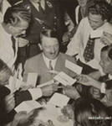
29 вересня 1938 Гітлер разом з Муссоліні зустрівся в Мюнхені з прем'єр-міністром Англії Чемберленом і прем'єр-міністром Франції Даладьє; сторони погодилися з відторгненням Судетської області (з німецькомовним населенням) від Чехословаччини.У середині жовтня німецькі війська окупували цю територію, і Гітлер почав підготовку до наступного "кризи". 15 березня 1939 німецькі війська зайняли Прагу, завершивши поглинання Чехословаччини.У серпні 1939 Німеччина та СРСР з рідкісним цинізмом з обох сторін підписали договір про ненапад, який розв'язав Гітлеру руки на сході і дав йому можливість зосередити зусилля на руйнацію Європи.

Slide 12
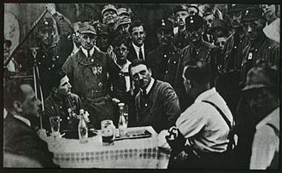
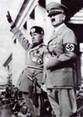
Друга світова війна
1 вересня 1939 германська армія вторглася до Польщі, що стало початком Другої світової війни.Гітлер прийняв на себе командування збройними силами і нав'язав власний план ведення війни, незважаючи на сильний опір керівництва армії, зокрема, начальника генерального штабу армії генерала Л.Бека, який наполягав на тому, що в Німеччині недостатньо сил для перемоги над союзниками (Англією та Францією), що оголосили війну Гітлеру. Після захоплення Данії, Норвегії, Голландії, Бельгії і, нарешті, Франції Гітлер - не без вагань - зважився на вторгнення в Англію.У жовтні 1940 він видав директиву про операцію "Морський лев" - кодовому назвою вторгнення. У плани Гітлера входило і завоювання Радянського Союзу. Вважаючи, що час для цього настав, Гітлер зробив кроки для забезпечення підтримки Японії в її конфлікті з США.Він сподівався, що таким чином утримає Америку від втручання в європейський конфлікт.

Slide 13
Все ж таки Гітлеру не вдалося переконати японців в тому, що війна з СРСР принесе успіх, і пізніше йому довелося зіткнутися з бентежить фактом радянсько-японського пакту про нейтралітет.20 липня 1944 відбулася остання спроба усунути Гітлера: в його ставці "Вольфсшанце" під Растенбурзі була підірвана бомба з годинниковим механізмом.Порятунок від неминучої загибелі зміцнило його у свідомості свою обрананність, він вирішив, що німецька нація не загине, поки він буде залишатися в Берліні. Британські та американські війська з заходу і радянська армія зі сходу стягували кільце оточення навколо німецької столиці. Гітлер перебував у підземному бункері в Берліні, відмовляючись залишати його, і він не виїжджав ні на фронт, ні для огляду міст Німеччини, зруйнованих авіацією союзників. 15 квітня до Гітлера приєдналася Єва Браун, його коханка протягом більше 12 років. У часи, коли він ішов до влади, цей зв'язок не афішувалася, але з наближенням кінця він дозволив Єві Браун з'являтися разом з ним публічно. Рано вранці 29 квітня вони одружилися. Продиктований політичний заповіт, в якому майбутні керівники Німеччини призивалися до нещадної боротьби з "отруйниками всіх народів - міжнародним єврейством", Гітлер покінчив життя самогубством 30 квітня 1945.

Slide 14
Замах на Гітлера
Перше невдалий замах на Гітлера сталося 8 листопада 1939 року в мюнхенській пивній « Бюргерброй » , де він щороку виступав перед ветеранами Націонал - соціалістичної робітничої партії Німеччини . Столяр Йоганн Георг Ельзер вмонтував саморобний вибуховий пристрій з годинниковим механізмом у колону , перед якою зазвичай встановлювали трибуну для вождя. В результаті вибуху 8 людей було вбито і 63 поранено. Однак Гітлера серед постраждалих не виявилося. Фюрер , обмежившись на цей раз коротким привітанням на адресу присутніх , покинув зал за сім хвилин до вибуху, тому що йому потрібно було повертатися до Берліна. У 1944 році проти Гітлера була організована змова 20 липня, метою якого було його фізичне усунення і укладення миру з наступаючими союзними військами. При вибуху бомби , загинули 4 людини. Гітлер залишився живий. Після замаху він був не в змозі перебувати цілий день на ногах , так як з ніг було витягнуто більше 100 осколків. Крім цього , у нього був вивих правої руки, волосся на потилиці обпалені і пошкоджені барабанні перетинки. На праве вухо тимчасово оглух . Він наказав перетворити страту змовників в принизливі муки , зняти фільм і сфотографувати. Згодом сам особисто дивився цей фільм.

Slide 15
Смерть Гітлера
Немає жодних сумнівів у тому, що Гітлер застрелився. За свідченнями свідків, допитаних як радянськими органами контррозвідки, так і відповідними службами союзників, 30 квітня 1945 р. в оточеному радянськими військами Берліні Гітлер разом зі своєю дружиною Євою Браун покінчив життя самогубством, попередньо умертвивши улюблену собаку Блонді. У радянській історіографії утвердилася точка зору, що Гітлер прийняв отруту ( ціаністий калій , як і більшість покінчили з собою нацистів ), однак , за свідченнями очевидців, він застрелився. Існує також версія, згідно з якою Гітлер, взявши в рот і розкусивши ампулу з отрутою, одночасно вистрілив у себе з пістолета (застосувавши, таким чином, обидва знаряддя смерті). У світі, однак, ходить популярна міська легенда, що в бункері були знайдені трупи двійників Гітлера і його дружини, а сам фюрер з дружиною нібито зник у Аргентині, де вони дожили спокійно до кінця своїх днів. Подібні версії висуваються і доводяться навіть деякими істориками, в числі яких складаються британці Джерард Вільямс і Саймон Данстен. Проте офіційна наука відкидає подібні теорії .

Slide 16
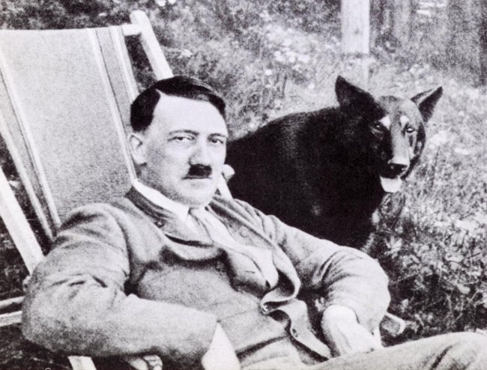
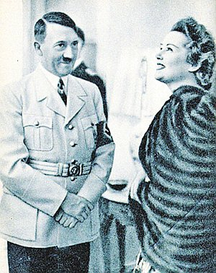

Slide 17
